Slide 1

Sensu (v Mallu)

Slide 2
přechod na devops – microservices, openstack, configuration management
potřeba monitoringu
autodeployment
jednoduché na naučení
málo konfigurace
decentralizace

Slide 3
Nagios + Centreon
kanón na vrabce
složitá konfigurace
hodně manuálních zásahů
špatně se hackuje
není moc HA
blackbox

Slide 4
Sensu
moderní a easy
nedá se moc naklikat
většina konfigurace na klientech
známé komponenty – rabbitmq, redis
chef cookbook

Slide 5
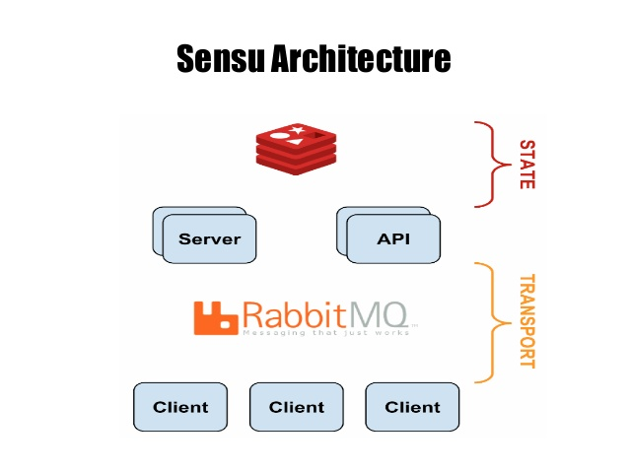




Slide 6
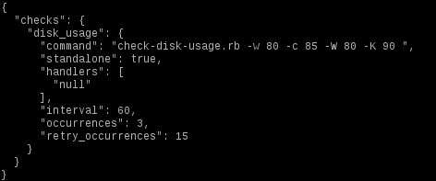
Checky
lze použít nagios skripty, nebo sensu-checks
pouští se na klientech
veškerá definice na klientech
standalone / subscription

Slide 7
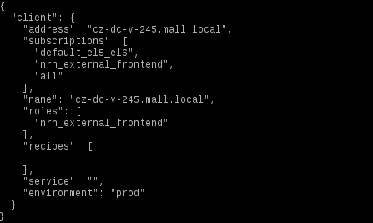
Client
možnost přidávat vlastní metadata
proxy “JIT” client (pro switche atd)

Slide 8
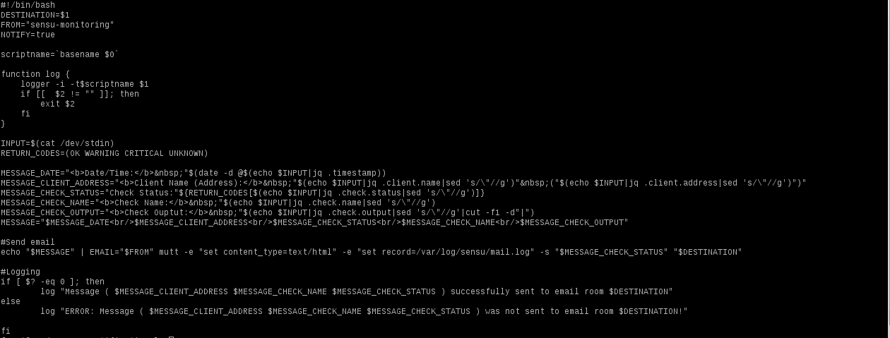
Processing
master si vybírá z rabbita zprávy
aplikuje handlery, filtry a mutátory
skripty – lze naprogramovat skoro cokoliv

Slide 9
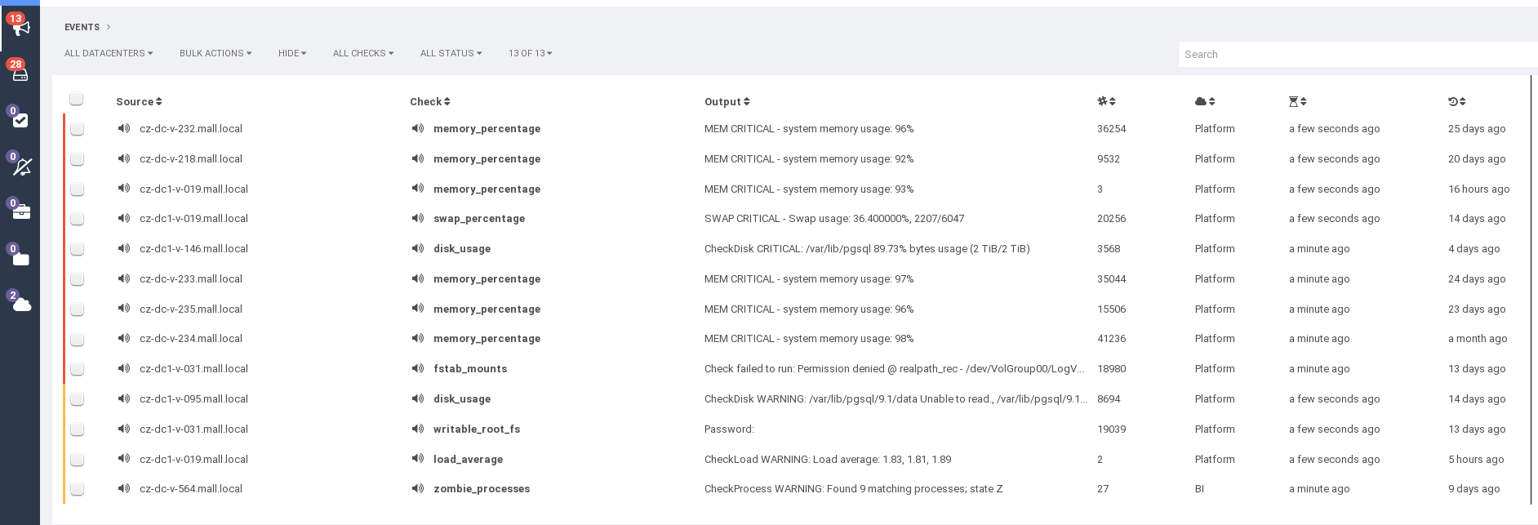
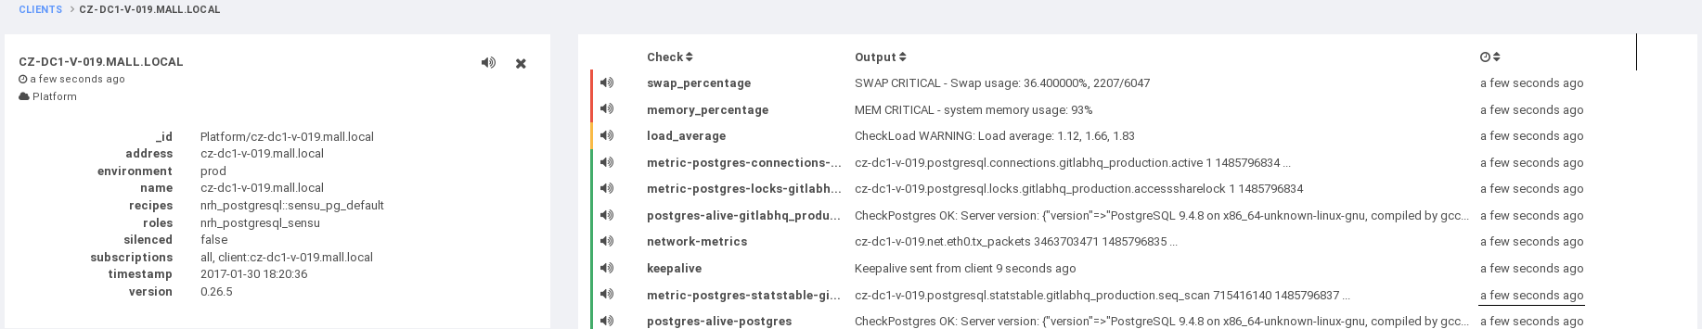

Slide 10
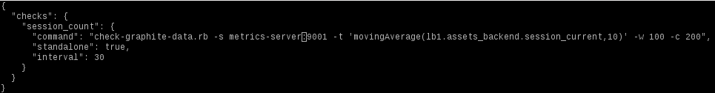
Metriky
Influxdb + Grafana
metrics handler pro influx – extension
sada checků pro metriky zvlášť
dashboardy se dají konfigurovat json fily
tagy z definice klientů probublají do influxu
checky mohou přímo pracovat s metrikami

Slide 11
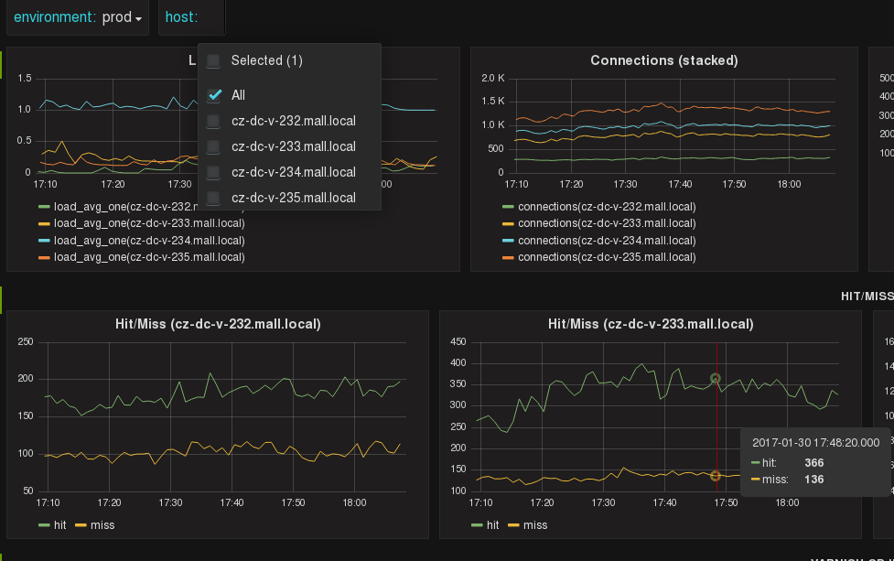

Slide 12
Deployment
všechno chefem
hlavní cookbook sensu
náš wrapper cookbook přidá influx, grafanu + pár nastavení a handlery
každý tým si obalí standartní cookbook (hesla, telefony, definice mastera)
ops vyrábí standartní checky, dev si implementuje zbytek

Slide 13
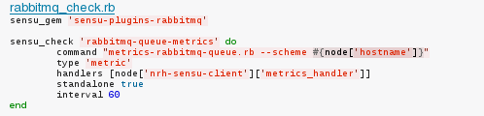
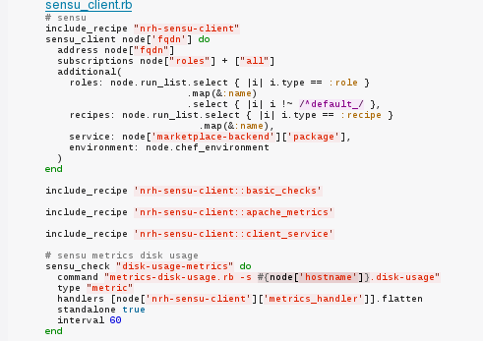
nastavení kontaktů v atributech :
checky :
client :

